Slide 1
Libro “La receta perfecta” Plan lector lenguaje y comunicación 4° básico Profesora Lorena Hernández

Slide 2
¿Qué es una bitácora de lectura?

Slide 3
El cuaderno o bitácora de lectura es un cuaderno en el que el o la estudiante dejan anotaciones sobre las lecturas que realizan.

Slide 4
¿Cómo se organiza?
Su organización es cronológica: cada semana se registrará la información de la lectura que desarrollen, además del comentario que realicen de ella.
Este registro va encabezado por la fecha en que se realiza.

Slide 5
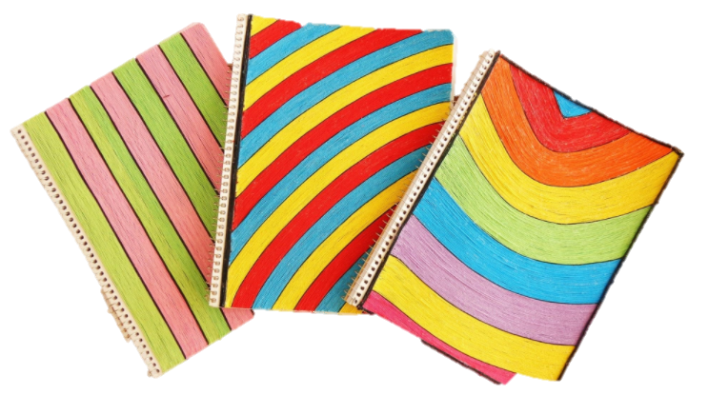
Una bitácora de lectura personalizada
Cada uno creará una portada para su bitácora.
Para ello, ocupará la hoja de bloc para forrar el cuaderno, por lo que se dobla a la mitad, se coloca sobre las tapas del cuaderno y se pega.

Slide 6
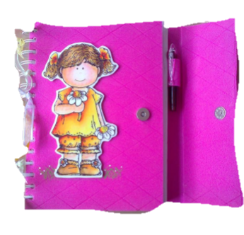
Personalizando nuestra bitácora de lectura
De manera individual diseñen y dibujen la decoración que tendrá la portada de su bitácora.
Luego pinten y/o decoren el dibujo de la portada de su bitácora.

Slide 7
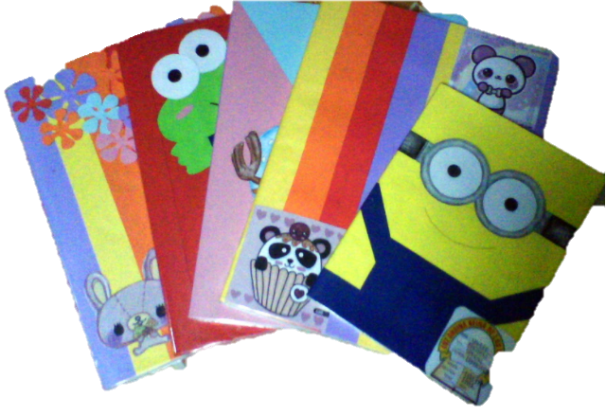
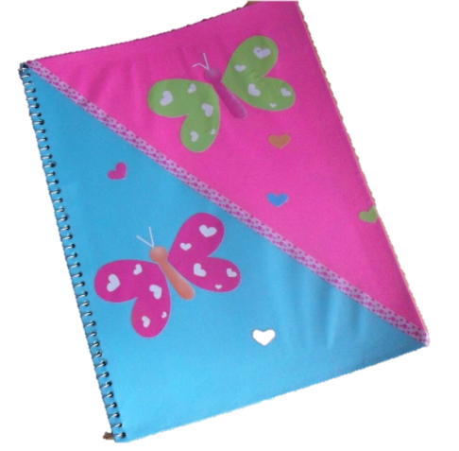
En la primera página del cuaderno anoten su nombre y su curso.

Slide 8
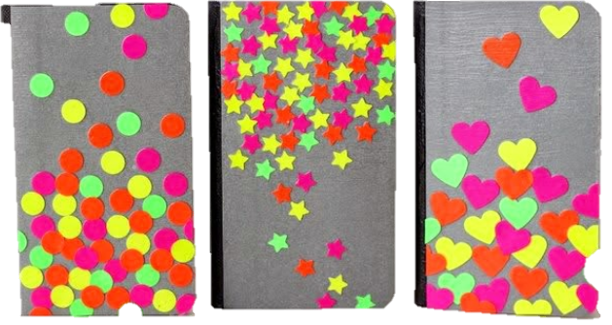
Al momento de utilizar la bitácora, debes consignar la siguiente información, semanalmente o diariamente (según como vayan siguiendo la lectura):
Fecha de la lectura.
Título y autor
Número de páginas leídas.
De qué se trataba (brevemente)

Slide 9
Al momento de utilizar la bitácora, debes consignar la siguiente información al finalizar la lectura:
5. Lo que te llamó la atención del libro.
6. Lo que más te gustó del libro.
7. Los recuerdos o emociones que sentiste durante la lectura .
Alguna palabra que desconocías (si es el caso), escribirlas y buscar sus significado.
9- Dibuja 3 escenas (inicio-desarrollo-final).
10-¿Recomendarías este libro? Explica tu respuesta.

Slide 10
¡Buen trabajo!
Cuando termines tu bitácora deberás enviar un video (no más de 2 minutos), explicando y dando a conocer tu trabajo. También puedes enviar una fotografía al correo o whasapp del grupo pedagógico de tu profesora.

